Slide 1

播放音频与视频
本讲大纲：
1、使用MediaPlayer播放音频
2、使用SoundPool播放音频
3、使用VideoView播放视频
4、使用MediaPlayer和SurfaceView播放视频
5、范例1：播放SD卡上的全部音频文件
6、范例2：带音量控制的音乐播放器
支持网站：www.mrbccd.com

Slide 2
使用MediaPlayer播放音频
1．创建MediaPlayer对象，并装载音频文件
MediaPlayer player=MediaPlayer.create(this, R.raw.d);
MediaPlayer player=MediaPlayer.create(this,Uri.parse("http://www.mingribook.com/sound/bg.mp3"));
2．开始或恢复播放
player.start();
3．停止播放
player.stop();
4．暂停播放
player.pause();

Slide 3
使用SoundPool播放音频
1．创建SoundPool对象
SoundPool (int maxStreams, int streamType, int srcQuality)
SoundPool soundpool = new SoundPool(10,AudioManager.STREAM_SYSTEM, 0);
2．加载所要播放的音频
public int load (Context context, int resId, int priority)
public int load (String path, int priority)
public int load (AssetFileDescriptor afd, int priority)
public int load (FileDescriptor fd, long offset, long length, int priority)
soundpool.load(this, R.raw.ding, 1);
3．播放音频
play (int soundID, float leftVolume, float rightVolume, int priority, int loop, float rate)
soundpool.play(soundpool.load(MainActivity.this, R.raw.notify, 1), 1, 1, 0, 0, 1);

Slide 4
使用VideoView播放视频
在布局文件中创建VideoView组件的基本语法格式如下：
<VideoView
属性列表
</VideoView>
在Android还提供了一个可以与VideoView组件结合使用的MediaController组件。MediaController组件用于通过图形控制界面来控制视频的播放。

Slide 5
使用MediaPlayer和SurfaceView播放视频
使用MediaPlayer和SurfaceView来播放视频，大致可以分为以下4个步骤。
1．定义SurfaceView组件
2．创建MediaPlayer对象，并为其加载要播放的视频
3．将所播放的视频画面输出到SurfaceView
mediaplayer.setDisplay(surfaceview.getHolder());
4．调用MediaPlayer对象的相应方法控制视频的播放

Slide 6
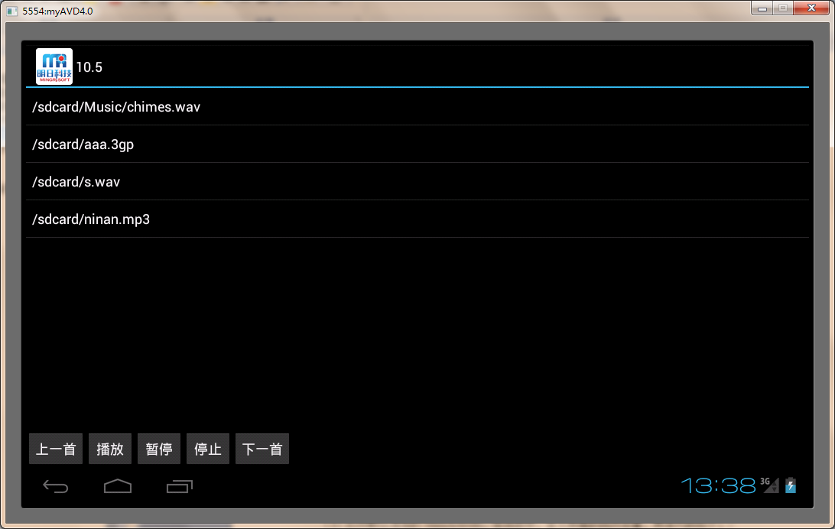
范例1：播放SD卡上的全部音频文件
在Eclipse中创建Android项目，名称为10.5，实现播放SD卡上的全部音频文件。

Slide 7
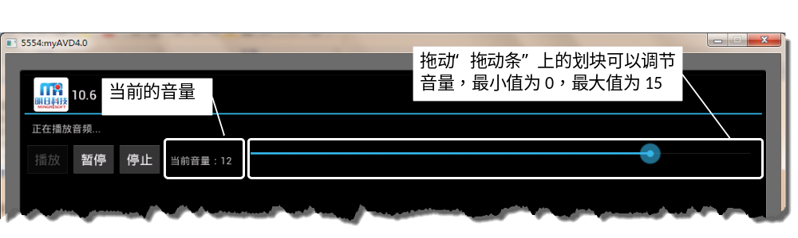
范例2：带音量控制的音乐播放器
在Eclipse中创建Android项目，实现带音量控制功能的音乐播放器。

Slide 8
Thank you
还有什么疑问可以到www.mrbccd.com提出
也可以以发送邮件到 mingrisoft@mingrisoft.com

